Slide 1
Alice no país das energias
O fantástico mundo da eletricidade
Notes:
O mundo hoje é movido a eletricidade, tudo esta ligado e conectado. Se ta calor a gente liga o ventilador, se ta frio, ligamos o aquecedor, pra tomar banho o chuveiro, pra comer o microondas, enfim... Tudo passa pela eletricidade, não eh mesmo?
Quando acaba a energia, a gente já fica todo sem saber o que fazer...
No meu tempo sempre acabava a energia, demorava tanto pra voltar, que quando chegava, a gente gritava de alegria. Porque a energia tirava a gente das trevas, da escuridão...
Mas o que eh exatamente a eletricidade? Alguem aqui sabe?

Slide 2
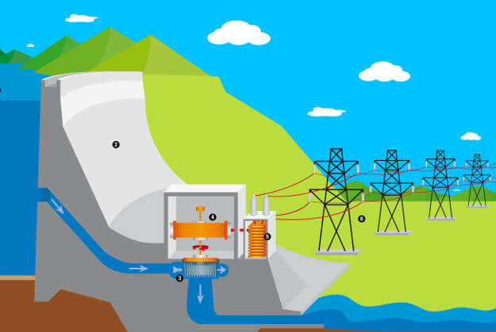
Notes:
A eletricidade é produzida em grandes usinas que podem ser hidrelétricas, térmicas, nucleares, eólicas ou solares
Dentro dessas hidrelétricas, a agua eh represada, e quando liberada, elas giram enormes turbinas que criam campos magnéticos, cheio de elétrons desordenados. E dentro dessas turbinas, tem podeorosos imans que atraem e repelem os elétrons de um lado para outro continuamente, gerando a corrente alternada, pois ela muda o tempo todo de direção.

Slide 3

Notes:
Entao a eletricidade eh produzida por elétrons, por isso se chama eletricidade. Os geradores criam grandes quantidades de elétrons e os empurram, ai os elétrons acabam se movendo, criando a corrente elétrica.
Essa forca que empurra os elétrons, eh chamada de Tensao. A Tensao empura os elétrons com uma determinada forca, por isso antigamente se dizia que acabou a forca quando acabava a luz.

Slide 4

Notes:
Já dentro de uma pilha, ou de uma bateria, os elétrons estão separados, de um lado ficam os positivos, e de outro os negativos. E os elétrons tendem a sair do lugar que tem mais elétrons para o lugar que tem menos elétrons, por isso eles andam sempre na mesma direção e por isso produzem a corrente continua.

Slide 5
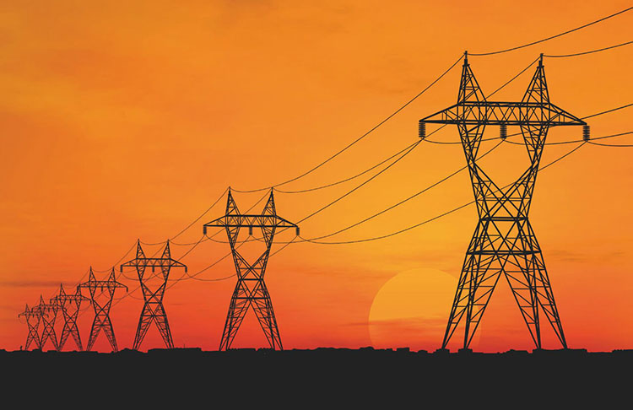
Notes:
A corrente alternada eh mais fácil de ser transportada, por isso usamos ela em casa, pois ela eh produzida sempre muito longe, e tem que ser transportada ate a nossa casa através de linhas de transmissão. E a corrente continua, usamos em carros, brinquedos, celulares pois quem produz essa energia eh a bateria que fica pertinho.

Slide 6

Notes:
E pra terminar, gostaria de apresentar esse que eh o inventor da pilha, o conde Alessandro Volta. Alessandro Volta, alunos, alunos, Alessandro Volta
Por isso a tensão que medimos em uma corrente elétrica eh dada em Volts, por causa do nome dele.
Quando eu Fabio Claret inventar alguma coisa legal, poderá ser medida em Clarets, chique ne?
A pilha foi inventada no ano de 1700, e permanece praticamente a mesma desde então.

Slide 7
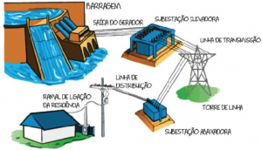
Notes:
A energia produzida na usina chega na nossa casa através de linhas de transmissão.

Slide 8
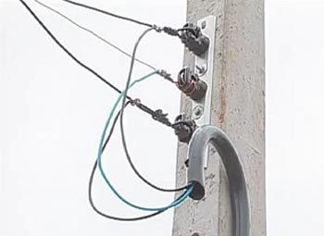
Notes:
No poste de casa chegam normalmente 3 fios. Cada um dos fios externos tem uma tencao de 110V
E o do meio eh o famoso fio terra. Entao se eu quero ligar um chuveiro 220v, eu ligo as duas fazes de 110 e faco o 220.
A lâmpada normalmente eh 110v, então eu uso uma fase de 110 e um terra.

Slide 9
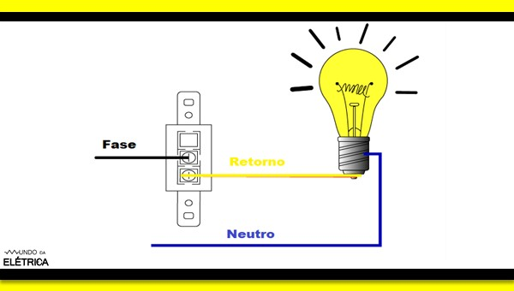
Notes:
Entao eu ligo uma fase num lado da lâmpada e o neutro no outro lado. Mas se fizer isso, a luz vai ficar sempre acesa, por isso no meio do caminho a gente coloca o interruptor de energia, para acender e apagar a luz quando quereremos.
Dessa forma a gente controla quando quer acender a luz, liga o interruptor. E quando quer apagar a luz, a gente desliga o interruptor.
Facil ne? Mas e se eu quiser fazer mais do que isso? E se eu quiser que a luz acenda e apague ao toque de uma palma, ou com a minha voz, ou ainda pelo celular, mesmo que eu esteja do outro lado do mundo? Isso eh possível? Sim, eh bem possivel

Slide 10
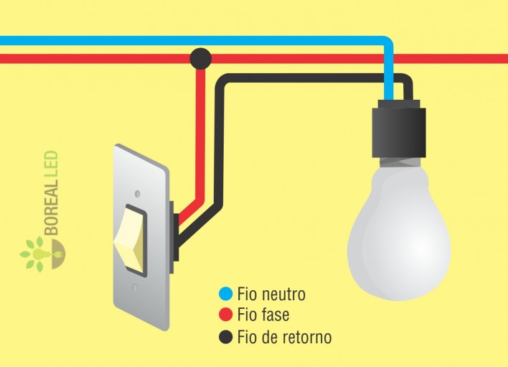
https://www.youtube.com/watch?v=1fdEgkVaNdY
Notes:
Para poder ligar e desligar uma lâmpada, usamos um interruptor, que eh ligado antes da lâmpada. O interruptor como o próprio nome diz, interrompe a passagem dos eletrons

Slide 11
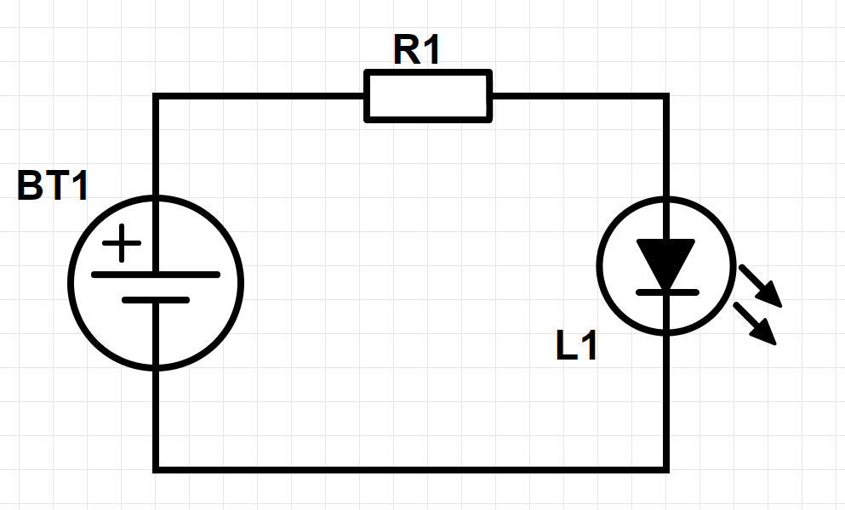
Notes:
Do mesmo jeito que ligamos uma lâmpada, podemos ligar um led. Led quer dizer Diodo Emissor de Luz. E esse é o esquema, o desenho de como ele funciona.

Slide 12
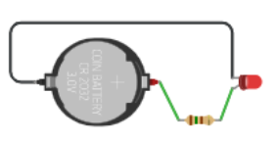
Notes:
Do mesmo jeito que ligamos uma luz, aqui eu to ligando um led. Aqui os elétrons vao sair do lado positivo da bateria, percorrer o led e entrar no lado negativo da bateria, e quando eles passam pelo led, ele acente. Eh como a luz de casa, onde em vez da bateria temos a tensão que vem do poste. Mas o que eh essa pecinha aqui? Ela eh um resistor. O resistor segura a corrente porque a bateria aqui eh de 3v, e o led de 2v. Entao se eu não colocar o resistor, eh o mesmo que ligar um aparelho 110 em 220. Vai queimar.
Ai vocês podem pensar: entao tem que ter um resistor para as lâmpadas de casa?
Fica a pergunta ai...
Mas voltando ao circuito aqui, ele vai ficar sempre ligado. Porque não tem aqui um interruptor no meio. Ok?

Slide 13
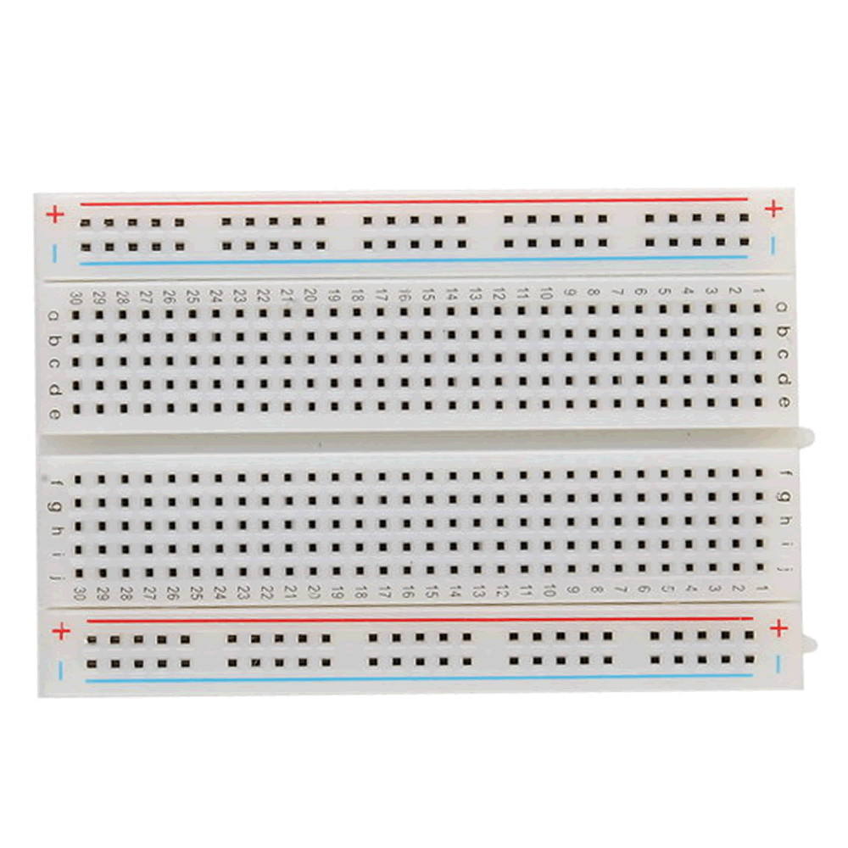
Notes:
Deixa eu mostrar essa aqui que eh uma protoboard. Ela eh usada para fazer testes em circuitos. Isso porque ela tem esses furinhos, então a gente pode colocar os fios sem ter que soldar, para fazer os circuitos. Depois que estiver testado, ai a gente substitui a protoboard por uma placa de circuito..

Slide 14
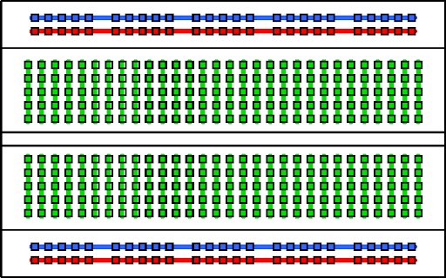
Notes:
Em uma protoboard, as partes das extremidades são usadas para ligar o positivo e o terra. Aqui podemos ligar o s fios e eles vao fornecer energia em toda a extensão horizontal. E dentro da placa, temos a ligação vertical, onde podemos ligar um dispositivo, em qualquer desses furinhos verdes que sao ligados entre si também.

Slide 15
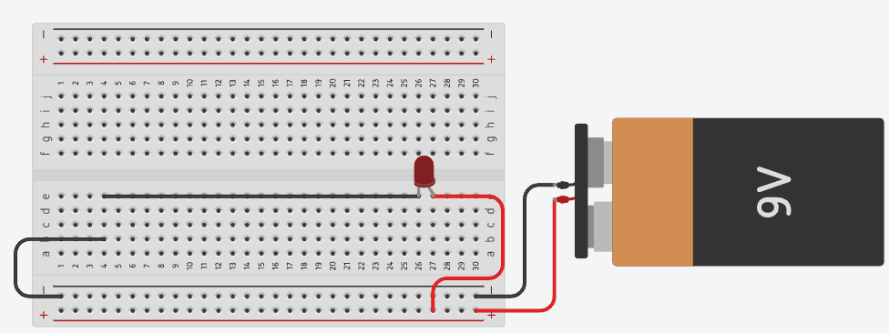
Notes:
Assim oh...

Slide 16
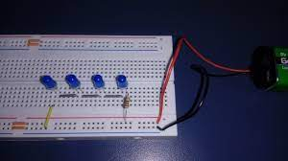
Notes:
Aqui temos uma bateria ligando varias lâmpadas led, entao pegamos o negativo da bateria e ligamos aqui na extremidade. Essa ligação vai funcionar para todos os furos na horizontal. Pegamos o positivo e também ligamos na extremidade. O circuito não pode ficar aberto para funcionar, então vejam... Aqui temos o positivo, que entra em um resistor, passa pelo led, depois entra nesse fio, passa pelo outro led, vai para o outro fio, sai no led, e depois do led passa para esse fio aqui, fechando no negativo.

Slide 17
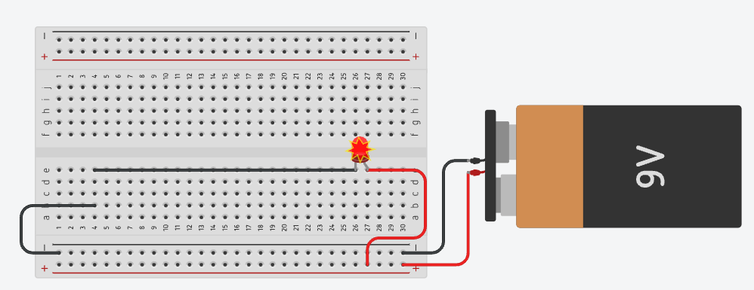
Notes:
Mas se a gente ligar esse circuito, o led vai queimar.. Porque o led tem apenas 2V e a bateria tem 9V. Para não queimar eu posso colocar um resistor nesse circuito, o resistor vai segurar a corrente.

Slide 18
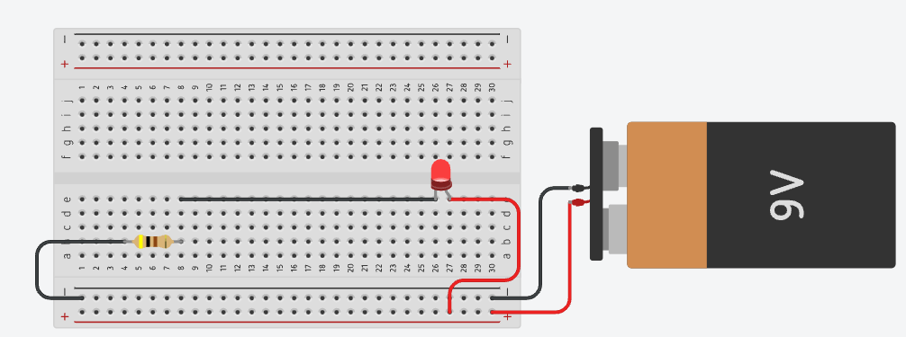
Notes:
Agora com o resistor, podemos ligar o led que ele não vai queimar

Slide 19
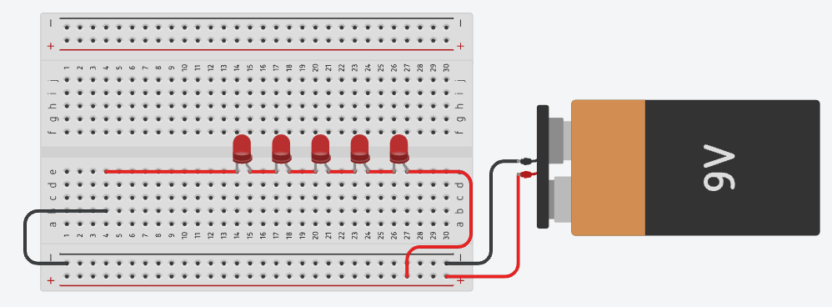
Notes:
Aqui como eu coloquei 5 leds em paralelo, e cada um tem 2V, então não precisei colocar o resistor.
Por isso não precisamos colocar um resistor na lâmpada, porque a tensão da rua eh a mesma que a da lampada

Slide 20

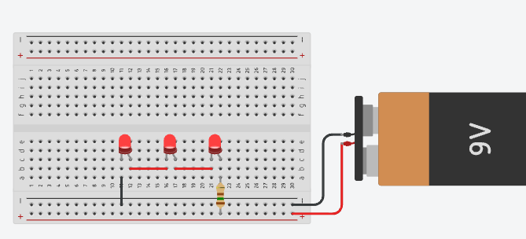
Circuito com 3 leds
Notes:
Nesse caso tenho que colocar o resistor, porque tenho 9V de tensão, e 6V que eh a soma dos volts dos leds.
Tah legal ate aqui? A gente entendeu como ligar leds, e isso eh muito bom
Mas isso eh muito pouco, o que eu quero agora, eh ligar um led digitando comandos outro pelo meu computador.

Slide 21
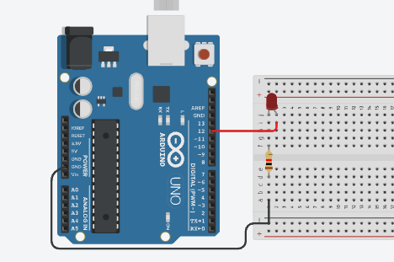
Notes:
Vamos começar então pensando o seguinte: quero colocar um led e quero que ele fique piscando. Para fazer o led piscar sem eu ter que ficar ligando e desligando manualmente, eu tenho que colocar essa plaquinha azul aqui, e eh ela que vai controlar as piscadas. Ah e também não tem bateria aqui, porque essa placa eh ligada na saída USB, que tem 5V.

Slide 22
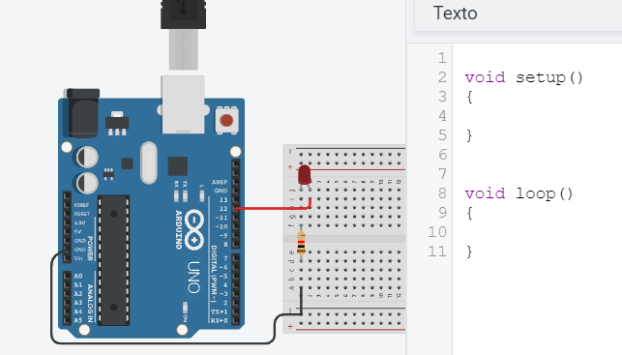
Notes:
Agora vamos colocar um pouco de inteligência aqui pra fazer isso funcionar como queremos.
Abrimos um código para trabalhar junto com o nosso led.
Esse código vem junto com a placa Arduino, e basicamente tem 2 métodos aqui: o método setup que serve para eu configurar o ambiente, e o método loop que vai ficar rodando o tempo todo.

Slide 23
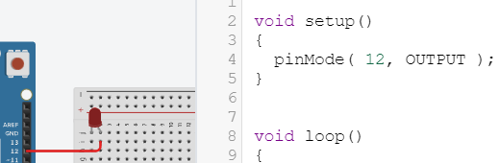
Notes:
Aqui dentro do setup eu estou informando que esse pino 12 eh um pino de saída, output. Isso informa para a placa que esse pino vai ter uma corrente de 5V. Essa corrente que vai ligar o nosso led. Eh como se eu ligasse na tomada, então vai ter uma corrente elétrica que vai ligar o led

Slide 24
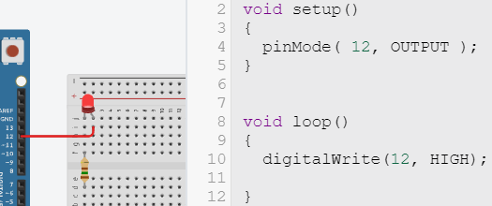
Notes:
E aqui dentro do loop, eu informo com esse método digitalWrite, que a porta 12 tem que estar ligada. Entao a todo momento ele vai ficar ligando esse led, e voltando para ligar denovo, porque o loop fica rodando o tempo todo.
Agora vamos colocar um comando para desligar esse led depois de uns segundos.

Slide 25
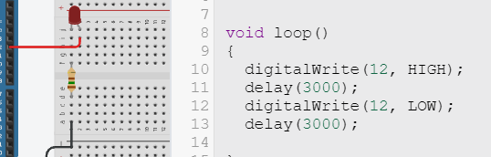
Notes:
Agora vejam, ele vai entrar aqui na linha 10, e ligar o pino 12, depois na linha 11 ele espera 3 segundos
Depois ele desliga o pino12, e espera mais 3 segundos.
Ai volta pra linha 10 e repete todo o processo. Ele vai ficar fazendo isso o tempo todo, vem na linha 10, liga, espera 3s, apaga, espera 3s, depois liga denovo e assim por diante.

Slide 26
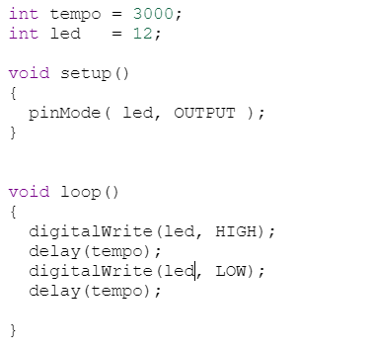
A gente pode tambem dar um nome para esses valores, tipo criar uma variavel chamada tempo e atribuir um valor pra ela.
Ou em vez de chamar a porta 12, a gente pode criar uma variavel com o numero 12, assim fica mais facil lembrar.
Aqui criei uma variavel led com o numero da porta
Notes:
E assim, conseguimos fazer com que o led acendesse e apagasse do jeito que queríamos. Ai podemos dizer pra ele ficar mais tempo aceso que apagado, apenas mudando os valores do tempo, dentro do delay

Slide 27
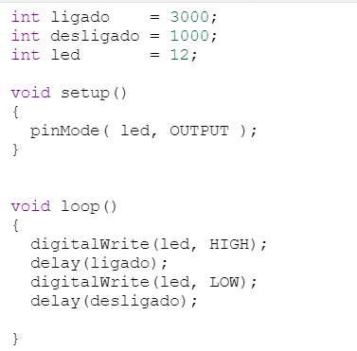
Aqui eu criei uma variavel chamada ligado com valor de 3000
E uma variavel chamada desligado com valor de 1000
Agora o led vai ficar mais tempo ligado do que desligado

Slide 28
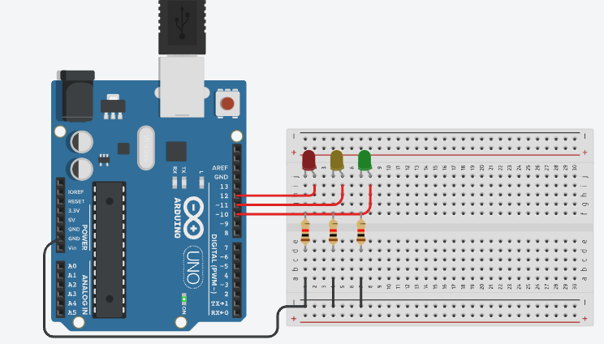
Notes:
Vamos fazer então a ligação de alguns leds. So que em vez de ligar esses leds em uma bateria, vou ligar nessa plaquinha aqui, para poder criar umas interações com eles
Essa placa tem varias portas, ou soquetes numerados, onde eu posso ligar aparelhos ou sensores.
Quando eu ligo por exemplo um led em uma dessas portas, eu tenho que dizer que essa porta eh de saída.
Porque ai a placa vai ligar essa porta a uma corrente para ligar o led.
Aqui vejam que eu vou usar as portas 10 – 11 - 12

Slide 29
Notes:
Aqui vamos fazer o circuito na protoboard, lembrando que aqui não preciso de uma bateria, porque o Arduino esta ligado a uma porta USB e essa porta tem 5v

Slide 30
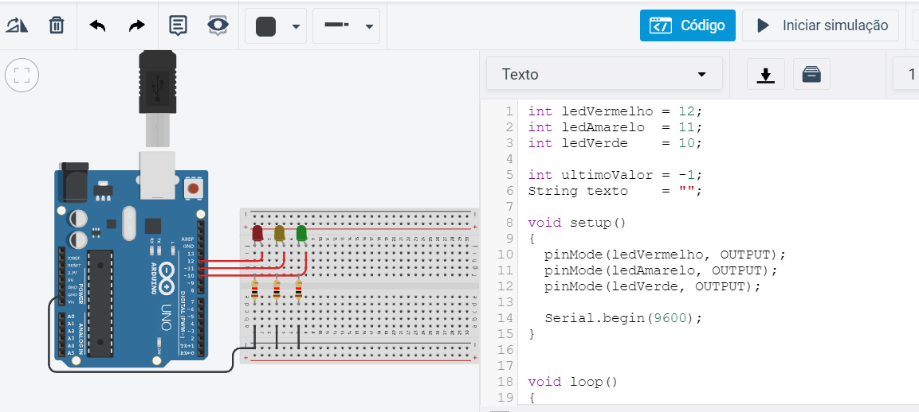
Notes:
Entao aqui eu fiz o seguinte, como os leds estão ligados nas portas 10 – 11 e 12, eu posso criar variáveis com os números das portas, assim fica fácil eu saber qual porta eu estou usando. Os nomes das variáveis não podem conter espaços ou acentos, tah?
Criei aqui também mais duas variáveis que jaja eu explico pra que serve.
Essa placa vem com dois métodos, um chamado setup, e outro chamado loop

Slide 31
Notes:
Dentro das chaves temos tudo que o método vai fazer, E basicamente o método setup vai conter tudo que é configuração. E o método loop vai ficar rodando o tempo todo.
Por isso eu coloquei dentro do setup um comando para dizer que cada um dos leds tem que ser configurado como porta de saída, para que a placa deixe passar a corrente que vai ligar cada um dos leds.
Tambem chamei um método chamado begin, que vai configurar a velocidade do teclado do computador com a velocidade da placa, para ela poder se comunicar com o teclado.
A ideia eh eu digitar um numero e ele acender o led correspondente a ele. Agora não quero que o led fique acendendo e apagando, eu quero digitar no computador quando quiser acender ou quando quiser apagar ok?

Slide 32
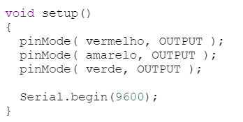
Como eu vou digitar no teclado quando quiser ligar um led, tenho que ajustar a velocidade do computador com a da placa que eh bem menor, então aqui estou dizendo pro computador: Vai na manha que eu so consigo ler ate a velocidade de 9600 ok?

Slide 33
Agora que a gente sabe como funciona, vamos ver na pratica aqui e agora como fazer.
Para isso vamos acessar o site do TINKERCAD, e temos que entrar com uma conta ou abrir uma.

Slide 34
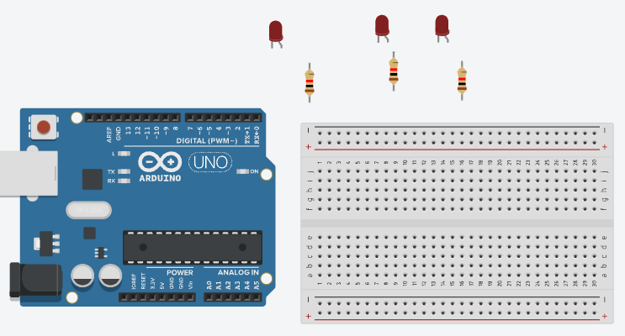
Notes:
Vamos começar puxando uma placa Arduino, uma protoboard três leds e três resistores.

Slide 35
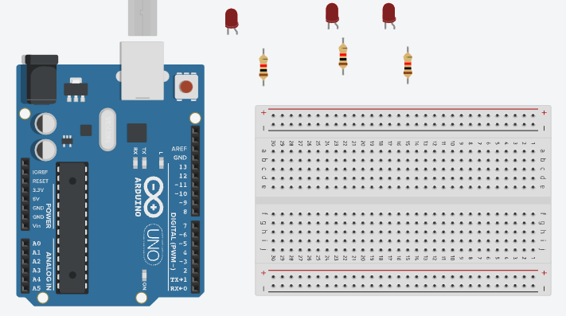
Notes:
Podemos virar as pecas par aficar mais fácil trabalhar com elas. Depois vamos montar na protoboard

Slide 36
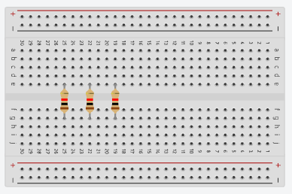
Vamos comecar colocando os resistors, deixando um espaço entre eles
Notes:
Vamos começar colocando os resistores, deixando um espaço entre eles.

Slide 37
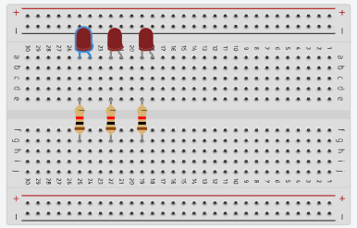
Agora vamos colocar os leds, tomando o cuidado de colocar os polos negativos (aquela perninha reta) na mesma direção do resitor.
Notes:
Porque isso? Para poder passar a corrente pelos furinhos. E reparem que o resistor ta pegando as duas partes de cima e de baixo da placa, dessa forma os dois conjuntos estão interligados

Slide 38
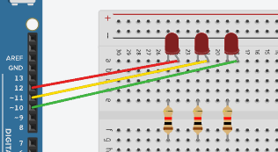
Escolhemos as cores para ligar os leds na placa, nas portas 10, 11e 12

Slide 39
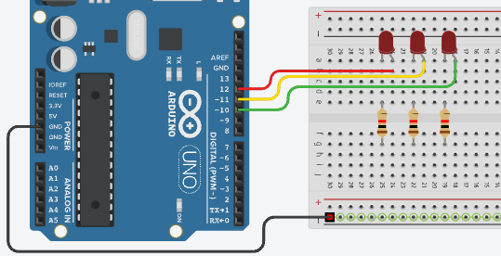
Vamos co
Notes:
Podemos dar duplos cliques no fio, criando nos que podem ser usados para arrumar os fios..
Agora ligamos o fio terra, normalmente ele eh preto. Percebam que quando ligo o fio terra, ele vai ligar todos os furinhos na frente dele

Slide 40
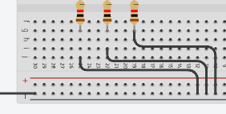
Notes:
Aqui como pode ficar. Vejam que posso pegar qualquer linha aqui na horizontal ou também do lado do resistor, posso grudar nele ou em qualquer furinho na mesma direção.

Slide 41
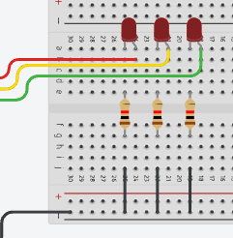
Notes:
Esse jeito aqui eh o mais indicado pois ele economiza fio. Mas lembrando que eles não precisam ficar na mesma direção aqui na vertical

Slide 42
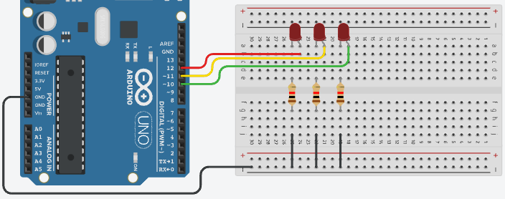
Notes:
Agora nosso circuito esta pronto, vamos ver por onde a corrente vai percorrer para cada um dos leds. Sai aqui do aterra, passa para a placa, aqui ela percorre o fio preto, passa pelo resistor, o resistor ta ligado também com a parte de cima da placa, ai percorre a placa ate o led passa por ele e retorna pelo positivo, indo para a porta onde o led ta ligado

Slide 43
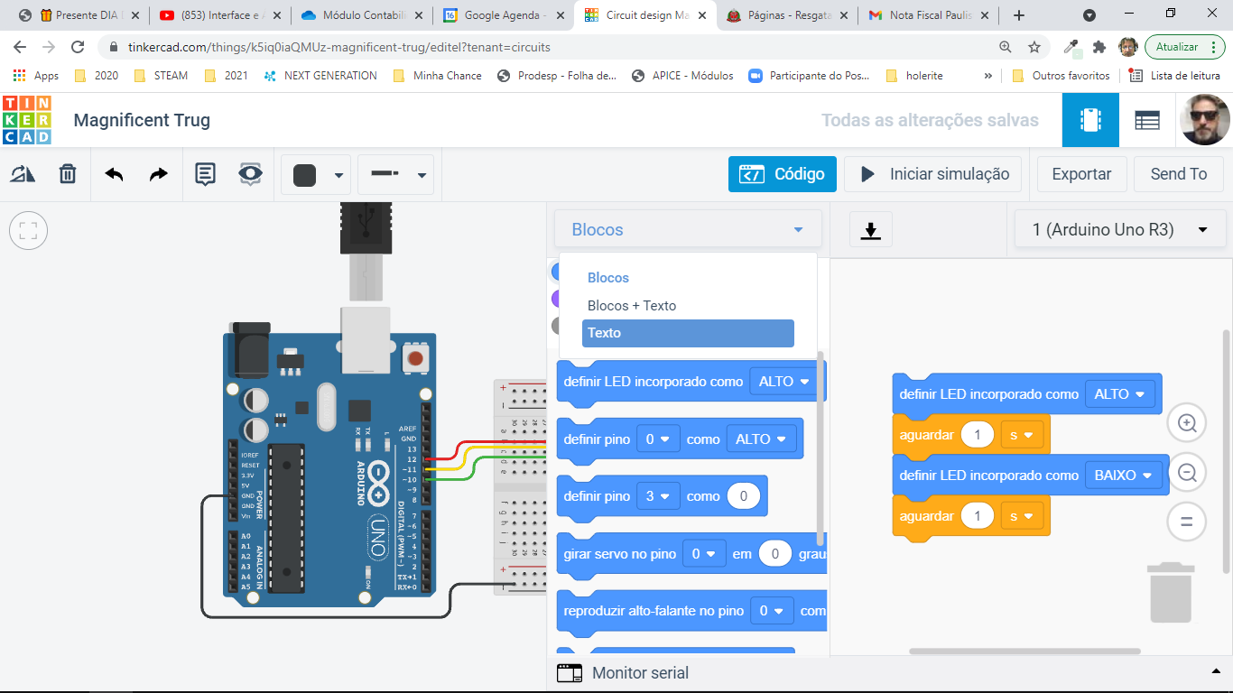
Agora vamos checar se esta tudo ligado certinho, para isso vamos abrir o código e digitar o seguinte comando:escolher texto

Slide 44
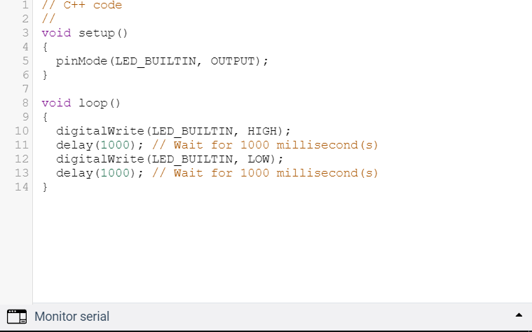
Notes:
Ele já vai vir com um código aqui, lembrando que o setup eh onde eu configuro os leds e o loop eh o que vai ficar rodando o tempo todo.

Slide 45
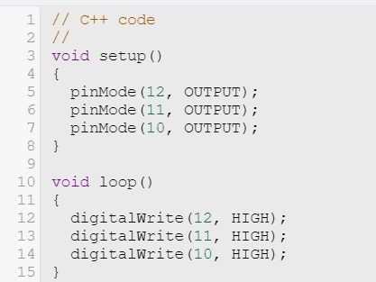
Notes:
NO SETUP VAMOS INFORMAR QUE SE TRATA DE UMA PORTA DE SAIDA, ONDE VAI SAIR CORRENTE
E NO LOOP VAMOS LIGAR OS LEDS

Slide 46
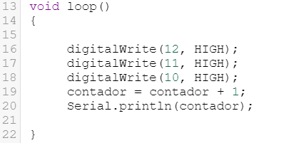
Aqui temos um pequeno problema, que eh o seguinte: na primeira vez que o loop roda, os leds estao desligados e ele vai ligando um a um…
Mas depois ele continua ligando os leds mesmo depois de ja estarem ligados.
Eu coloquei aqui um Contador pra mostrar pra voces que a cada vez que ele passa ligando vai somando um no Contador.

Slide 47
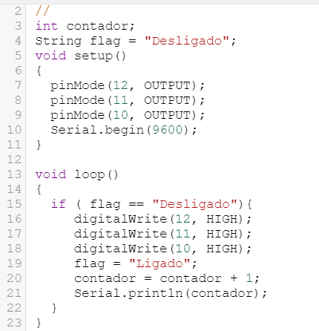
Pra resolver isso, eu criei uma variável e guardei dentro dela a palavra “Desligado”.
E criei uma condição para ele so ligar se estivesse guardado a palavra “Desligado”.
Ai o programa vai chegar e executar uma vez, mas assim que ele ligar os leds, a gente vai escrever qualquer coisa dentro da variável que não seja “Desligado”.
Assim o programa roda mas so liga uma única vez.

Slide 48

Notes:
Agora que esta testado, nosso cirquito esta funcionando porque os leds estão ligando, vamos so fazer a programação para eles ligarem a partir de um comando

Slide 49
COMANDO | O QUE FAZ
1 | Liga o led 1
2 | Liga o led 2
3 | Liga o led 3
0 | Desliga todos os leds

Slide 50
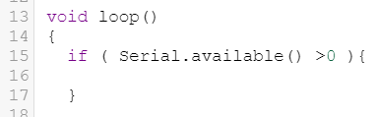
Notes:
A primeira coisa que eu faco eh ver se alguma coisa foi digitada. Dai o programa so vai ligar os leds se eu digitar aqueles números.

Slide 51
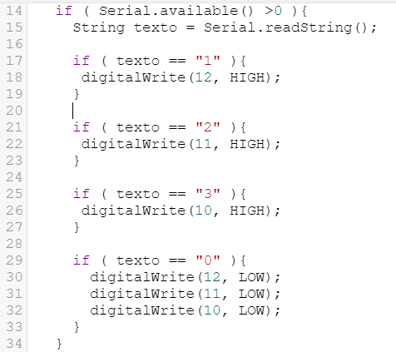
Depois eh so vir colocando os valores para ligar nossos leds

Slide 52
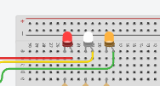
Notes:
Pra terminar, vou mudar as cores dos leds, e também nomear cada um deles pra ficar mais fácil de ver no código
Mudei para vermelho branco e laranja

Slide 53
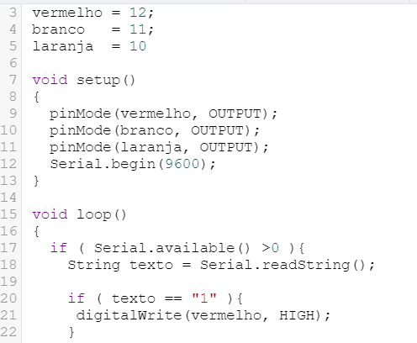
Notes:
Assim

Slide 54

E assim a gente aprendeu como colocar inteligência nas coisas, que eh chamado IOT.
E o legal disso eh que se eu posso ligar um led com um comando, esse comando pode vir pela internet, então do celular eu posso ligar o led estando em qualquer lugar do mundo...

Slide 55
Professor
Fabio Claret

